Slide 1
REDES FTTx GPON
Comunicaciones Ópticas

Slide 2
01
INTRODUCCION A LAS REDES FTTx

Slide 3
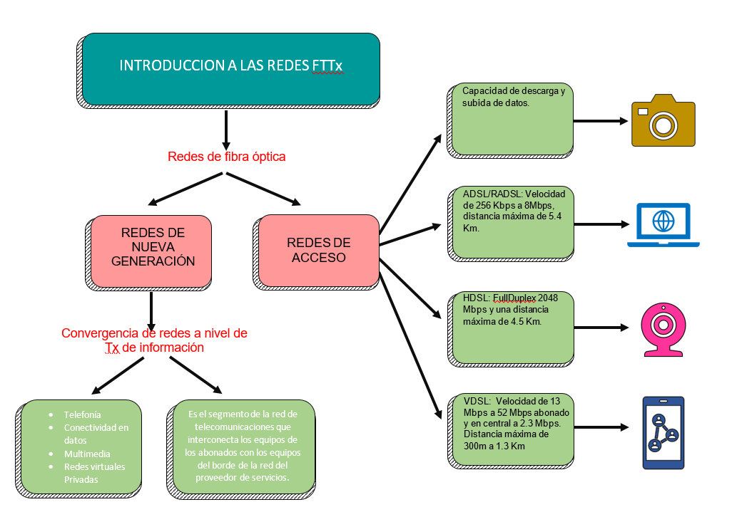

Slide 4
02
REDES DE ACCESO CON FIBRA ÓPTICA

Slide 5
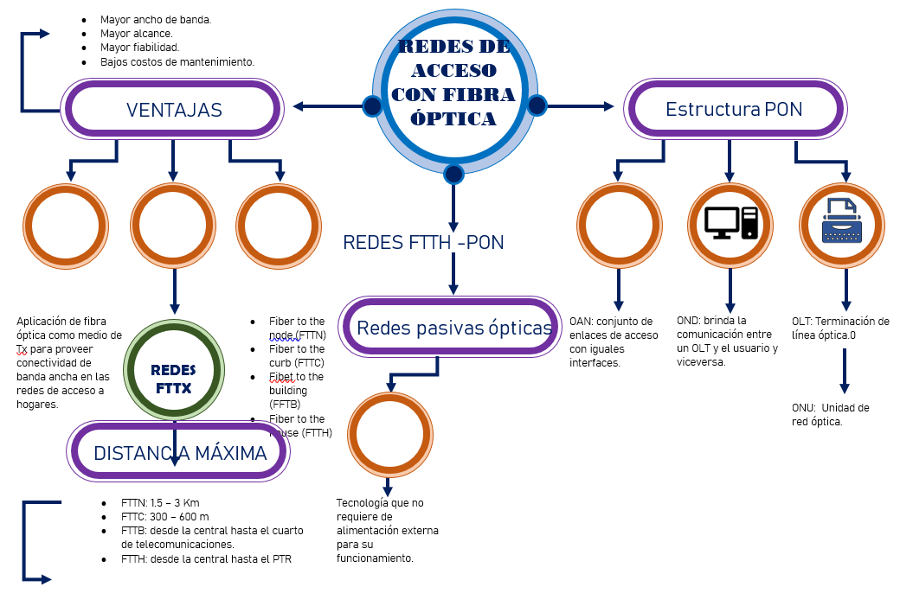

Slide 6
03
TOPOLOGÍA DE REDES FTTH - PON

Slide 7
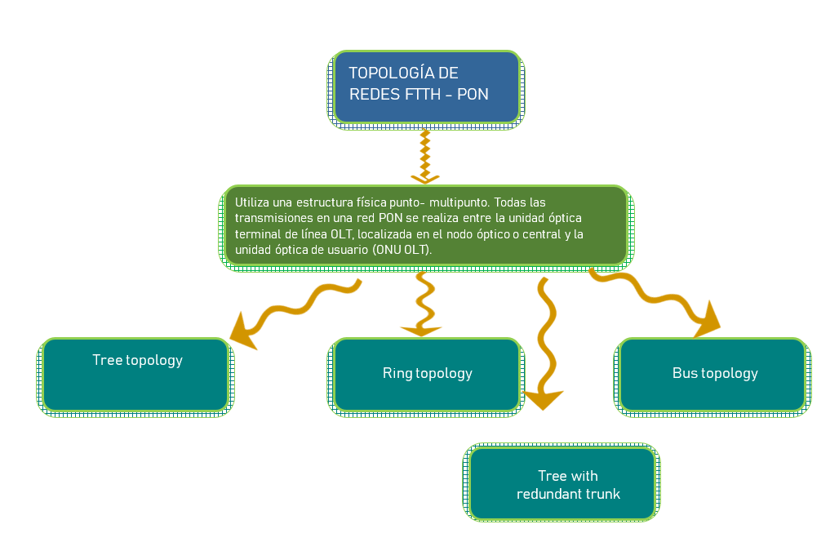

Slide 8
04
CARACTERÍSTICAS DE LA FIBRA ÓPTICA

Slide 9
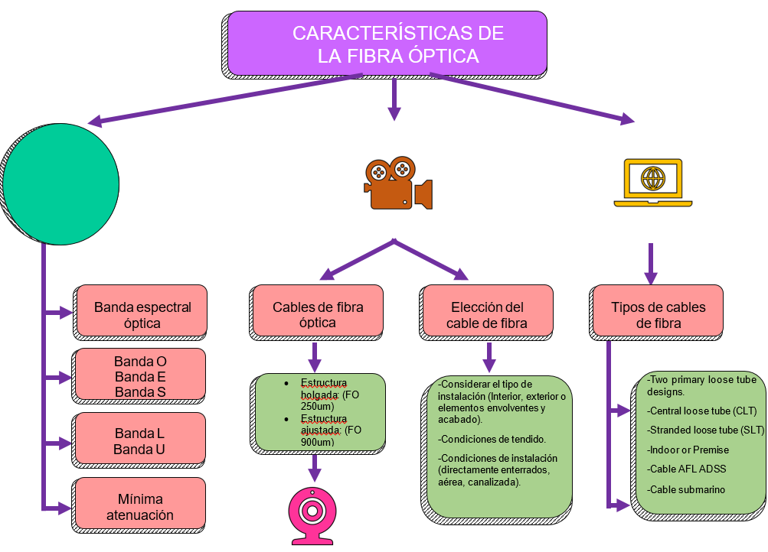

Slide 10
05
REDES GPON

Slide 11
